Slide 1
LP-POLY PTC OOS RATE REPORT
( target<0.4/Q )

Slide 2
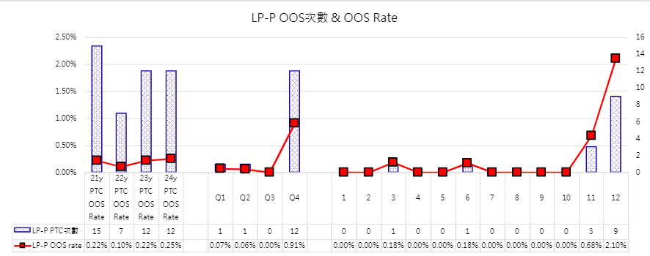
2024Y LP-P PTC OOS Rate (targe<0.4/Q)
Q4 LP-P PTC OO Rate=0.91%，未達標

Slide 3
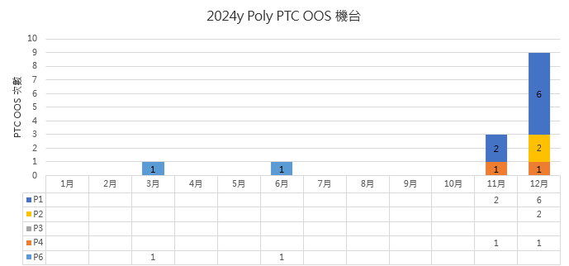
2024Y LP-P PTC OOS 次數
Q4 PTC OOS 共有 12次

Slide 4
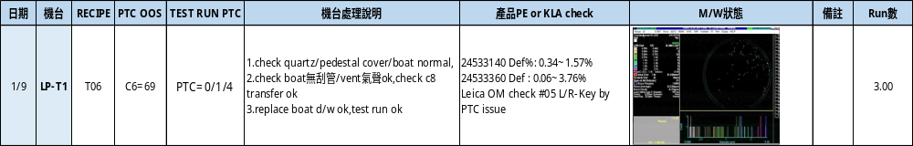
PTC OOS 說明
1M PTC OOS 共有 1 次，申請刪除 0 次

Slide 5
Summary:
1. 2025Y Q4 LP-P PTC OOS Rate=0.91%，未達標 (<0.4%)
2. 2025Y Q4 PTC OOS 共有 12 次，申請刪除 1 次

